Slide 1
MySQL数据库设计开发规范
MySQL语法介绍和常用高性能TSQL语句编写讲解
武汉蓝海科创技术有限公司

Slide 2
课程规划
MySQL相关术语介绍（5min）
多数据库客户端 DataGrip介绍（5min）
设计规范（5min）
设计（2min）
命名（3min）
TSQL开发规范（25min）
常用语法（5min）
排序（2min）
连接（10min）
分页（3min）
聚合函数（5min）
MySQL explain 性能分析介绍（10min）
Notes:
今天的定位是“技术探讨”，特点是：
覆盖范围有点广，涉及的领域多
我做的技术准备深浅不一，有些没有时间做Demo。尽量呈现。满足不同听众的需求
探讨。希望大家能在过程中积极参与，事后对大家有启迪，
今天要有结论

Slide 3
MySQL相关术语介绍
DML数据操纵语言Data Manipulation Language
select、insert、update、delete、call、explain plan、lock table
DDL 数据库定义语言 Data Definition Language
create、alter、drop、truncate、comment、grant、revoke
DCL 数据库控制语言 Database Control Language
commit、savepoint、rollback、set transaction
UML 统一建模语言 Unified Modeling Language
ACID,事务,锁
Notes:
多少和程度 由开发体系中的角色决定

Slide 4
DataGrip介绍
使用
文件路径
\\192.168.10.250\05部门文件\综合保障事业部\4安装文件\database client tool\
安装
.\database client tool\datagrip-2019.3.1.exe
破解
.\database client tool\..\README.pdf

Slide 5
DataGrip介绍
离线数据库驱动安装
驱动包位置
.\database client tool\jdbc-drivers.zip
将驱动文件zip包解压到C:\Users\XX\DataGrip2019.3\config\jdbc-drivers

Slide 6
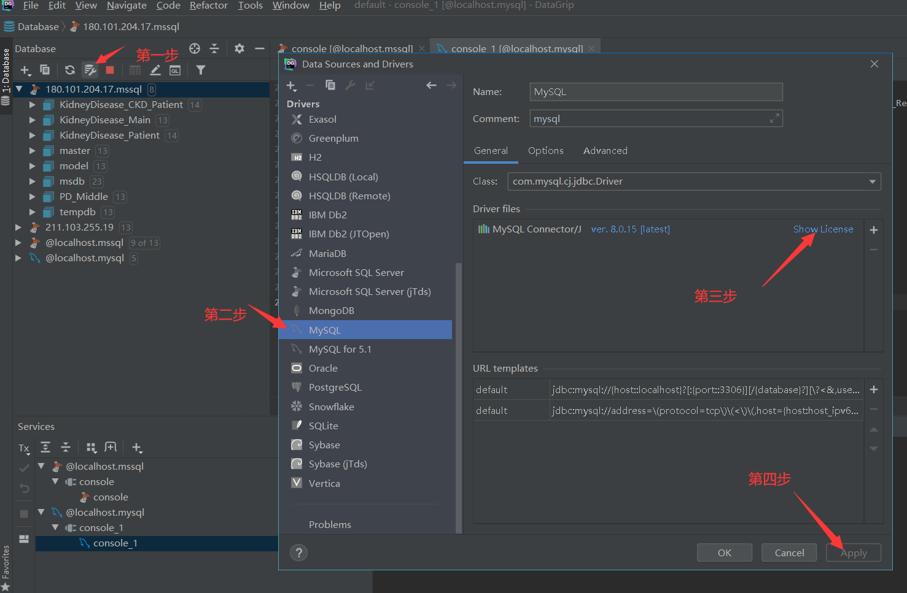
DataGrip介绍

Slide 7
DataGrip介绍
连接数据库服务器

Slide 8
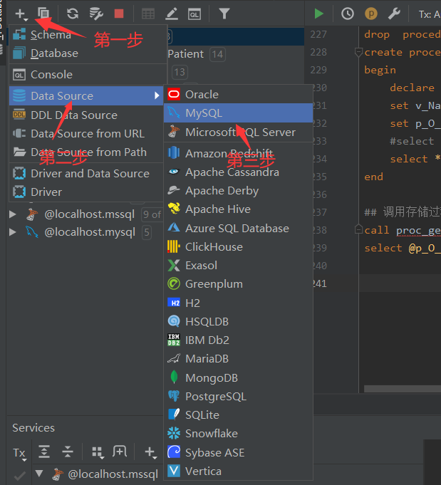
DataGrip介绍

Slide 9
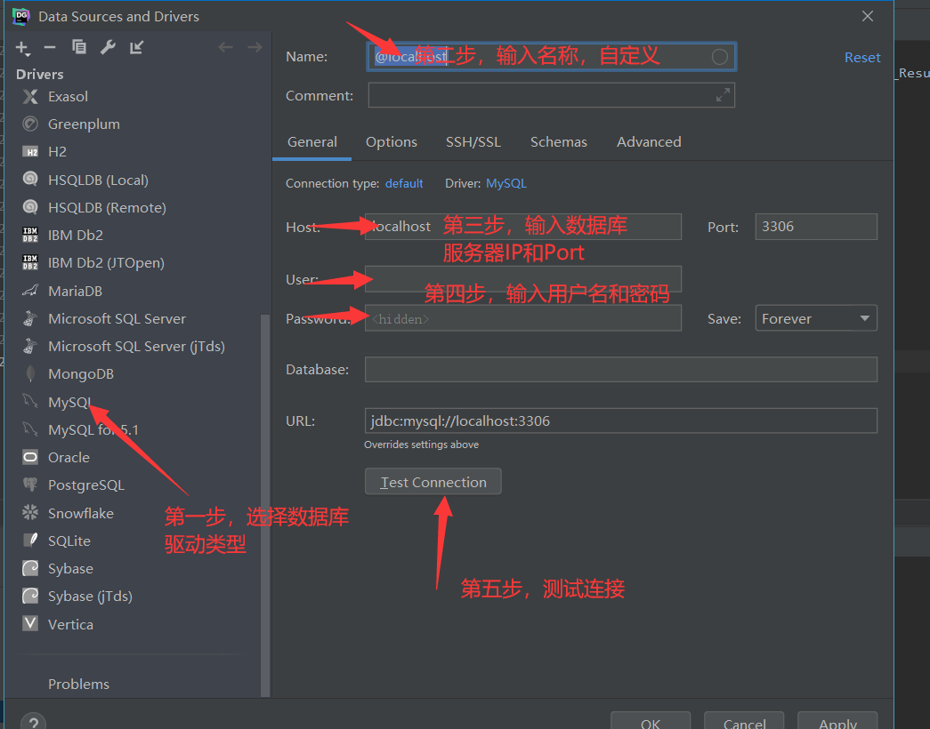
DataGrip介绍

Slide 10
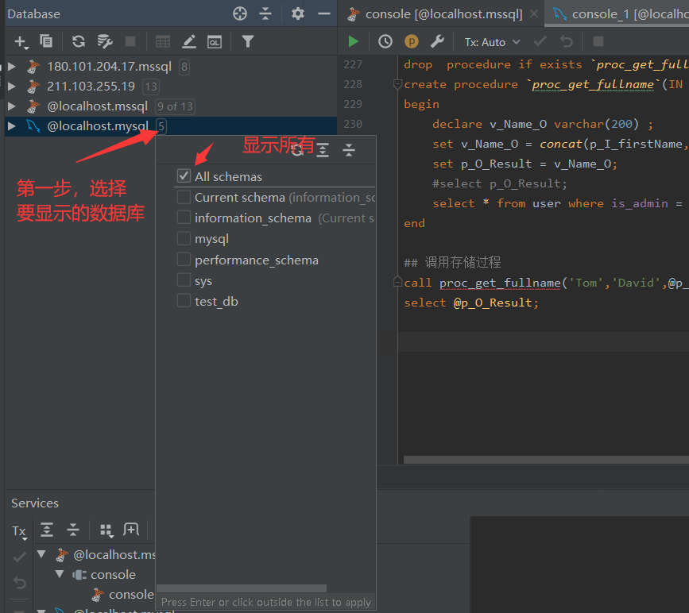
DataGrip介绍

Slide 11
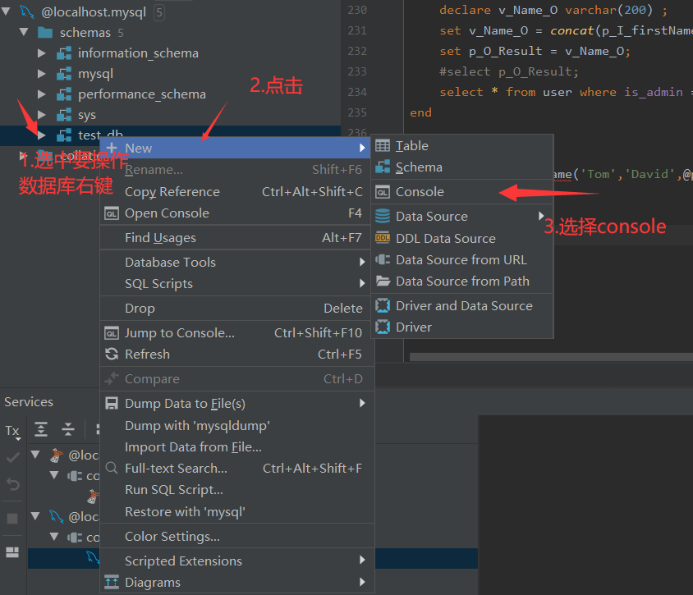
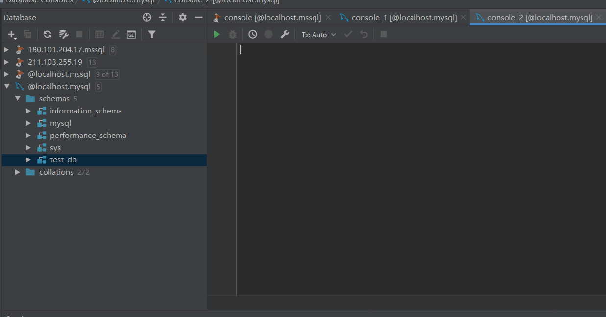
DataGrip介绍

Slide 12
DataGrip介绍

Slide 13
数据库对象设计规范
命名
规范：resource_[action]_[adj]
要求：见名知义
表：module_submodule_resource
必要字段（关系表除外）：
id 主键
gmt_create 创建日期
gmt_modified 修改日期
gmt_creator 创建人
gmt_modifier 修改人
version 乐观锁
is_deleted 是否删除 逻辑删除状态

Slide 14
数据库对象设计规范
命名
布尔值类型 boolean：
Is_enable 是否启用
Is_active 是否激活
Is_deleted 是否被删除
日期类型 date：
birthday 生日
publicate_date 出版日期
时间类型 datetime：
upload_time 上传时间
operate_time 操作时间

Slide 15
数据库对象设计规范
命名
索引 index：
table_name_column_name_ind
sample_member_id=>sample_mid_ind
触发器 trigger：
table_name_A(fter)B(efore)I(nsert)U(pdate)_trg
同步触发器 sync_table_name_trg
函数 function：
func_get_format_date(p_date datetime)
过程 procedure：
Proc_sync_error_order(in p_i_date datetime,out p_o_sync_number)

Slide 16
数据库对象设计规范
命名
约束 constraint：
主键 table_name_pk
外键 table_name_pri_table_name_fk
唯一约束 table_name_column_name_uk
检查约束 table_name_column_name_ck

Slide 17
数据库对象设计规范
注释
comment
@desc 字段中文描述 Yes
@fk 字段对应的外键字段
@values 取值范围说明。多个值以"|"分隔 如此字段的值由系统自动生成，可忽略不书写。
@sample 数据范本 对于复杂数据格式，最好给一个数据范本。
@formula 计算公式 写明该字段由哪些字段以何种公式计算得到。
@logic 数据逻辑 简要写明该字段的数据是在何种业务规则下，如何变化的。
@redu 标识此字段冗余
@depr 标识此字段已废弃 简要写明：废弃人 废弃日期 废弃原因

Slide 18
数据库对象设计规范
设计
必要字段（关系表除外）：
id unsigned bigint primary key auto_increment = 1
gmt_create datetime 创建日期 非空
gmt_modified datetime 修改日期 非空
gmt_creator varchar(20) 创建人 非空
gmt_modifier varchar(20) 修改人 非空
version 乐观锁 tinyblob 非空

Slide 19
数据库对象设计规范
设计
布尔值类型 boolean：
is_enable bool 是否启用 true = 1,false = 0
is_active bool 是否激活
is_deleted bool 是否被删除
日期(时间)类型 date：
birthday date null 生日
publicate_date datetime not null 出版日期
数字类型 number：
cell_number double 细胞数量 双精度 浮点 8字节
month_trade_amount float 月交易额 单精度 浮点 4字节
salary decimal(18,2) 收入 数字，可以小数点后面几位 自动四舍五入

Slide 20
数据库对象设计规范
设计
同一表中，所有varchar字段的长度加起来，不能大于65535.如果有这样的需求，请使用TEXT/LONGTEXT类型。
主键强制加索引，其他索引咨询项目经理，结合业务添加
触发器【不建议使用】
函数【不建议使用】
过程【不建议使用】
事务【不建议使用】

Slide 21
TSQL语句开发规范
常用语法
客户端操作TSQL语句之前要 use db_name 防止误操作其他数据库
获取当前时间用 now() 替换 sysdate()
不需要排序时 order by null，提高性能，不然会自动排序
对表使用别名 select a.username,a.password from user AS a

Slide 22
TSQL语句开发规范
where条件
避免对字段进行函数操作 where substr(identity_no,7,4)=‘2000’
避免对字段进行隐式转换 where is_enable = ‘1’
尽量避免全模糊查询 where name like ‘%小%’
避免用 or 帅选，如果要用请用 union all 代替
避免用 union，因为会去重，可以的话尽量使用 union all

Slide 23
TSQL语句开发规范
排序
升序 order by xxx
降序 order by xxx desc
禁止排序 order by null
多重排序 order by xxx, xxxx desc

Slide 24
TSQL语句开发规范
连接
内连接
外连接
混合连接

Slide 25
TSQL语句开发规范
分页
单表分页
无外连接分页
内外连接混合分页

Slide 26
TSQL语句开发规范
聚合函数
count() 不要用count(1) 代替 count(*) ,没有记录数会返回 0
count(column_name) 计算不为null的该列的记录条数
count(distinct column_name) 计算不为null，不重复的该列的记录条数
sum()、avg() 求和，求平均数，可能返回NULL
ifnull(column_name,replace_obj) 如果为空则取 replace_obj
now() 去系统当前时间
cast(val1,datatype) 将val 转换为datatype 转换失败会报错

Slide 27
TSQL语句开发规范
NULL
NULL是不确定，而不是为 空
where X.birthday is (not) null
Update X set X.birthday = null where X.birthday = ‘’
sum()、avg() 求和，求平均数，可能返回NULL

Slide 28
MySQL explain 性能分析介绍

Slide 29
淘汰方案
最新的浏览器已经不支持Unity Web Player
Unity已经停止开发
Unity3D
Web Player
Plugins
HTML
Browser
Browser + Unity web Player + Unity3D

Slide 30
结束语
面临的改变有哪些？

Slide 31
引发的问题
2019年4月17日星期三
两个具体项目美术风格的设定
Mobile App上3D内容的呈现
VR事业部建议采用第三条技术线路

